Slide 1
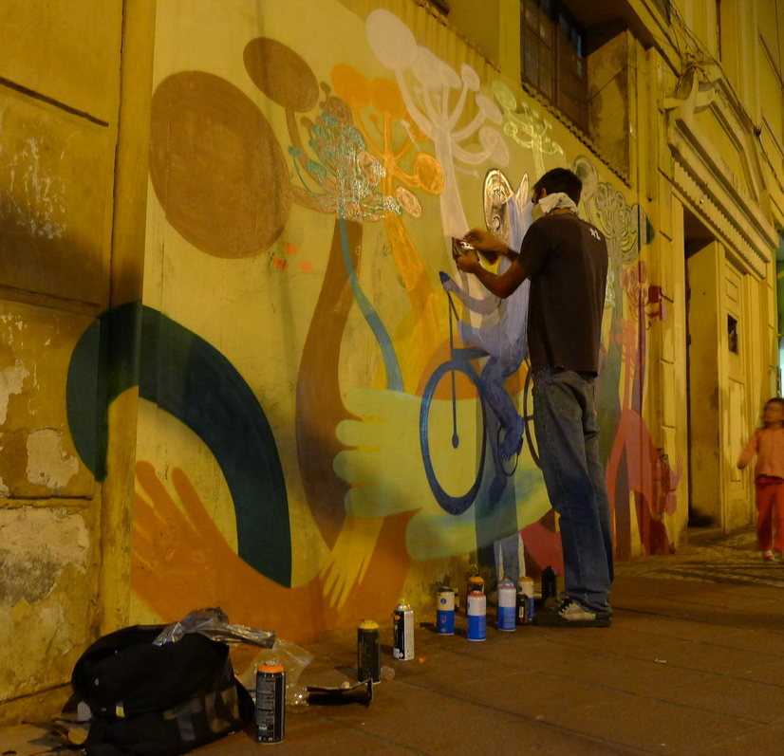

está a física envolvida na arte ?
Projeto de Ensino de Física envolvendo as linguagens da Ciência e da Arte desenvolvido no PPGFCET da UTFPR.
Artista fotografado na Travessa Tobias de Macedo esquina com a Rua Riachuelo por M.S. Freitas no dia 15.10.2013

Slide 2
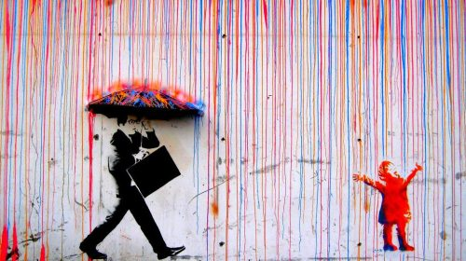
Arte e ciência na sala de aula...estamos abertos para novas ideias? Cor – movimento – liberdade – opções – figura

Slide 3
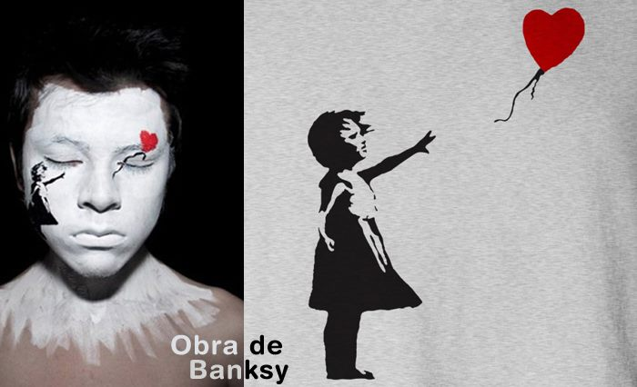
Física + EEEV+ BANKSY + óPtica + ARTE URBANA + ciência

Slide 4
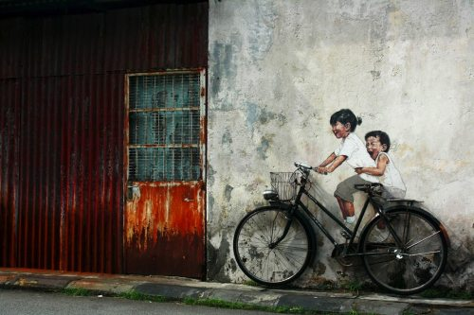
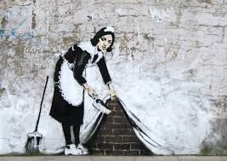
Relevo + textura + sombras + ilusão de óptica
Você reconhece este artista pelo estilo?

Slide 5
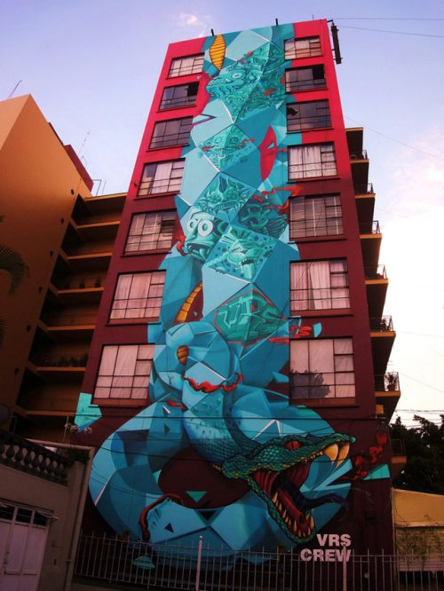
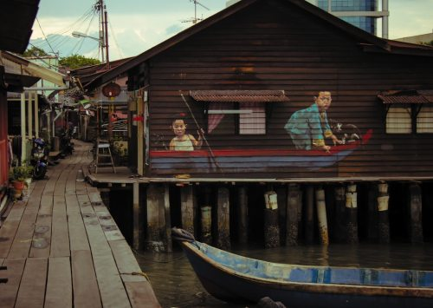
- Na arte e na ciência...O que é contextualizar? - A presença da ciência ou da arte alteram A qualidade do seu dia a dia?

Slide 6
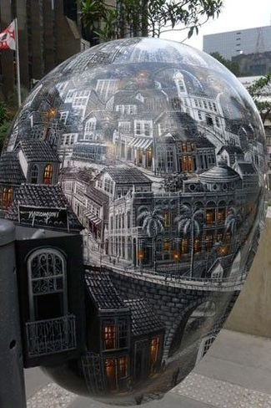
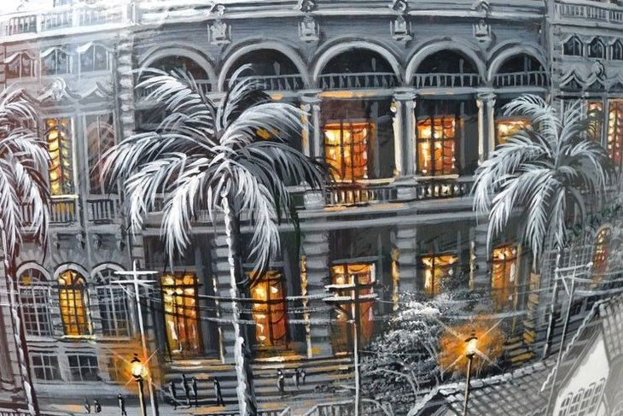
Volume – relevo – luminosidade – leveza - proporção

Slide 7
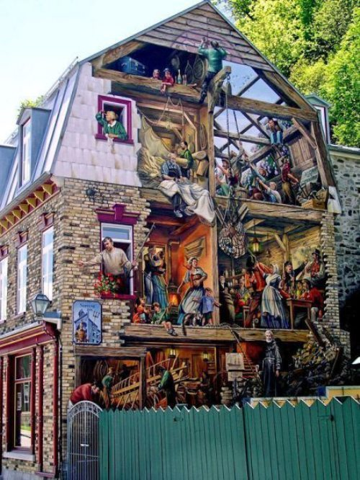
A arte urbana pode contar um pouco da história?
Como o artista deu efeito de vidro no “telhado”?
E a profundidade dos ambientes?
O homem está saindo pela janela?
Há fogo e luzes acessas?
A que luminosidade ele respeitou?

Slide 8
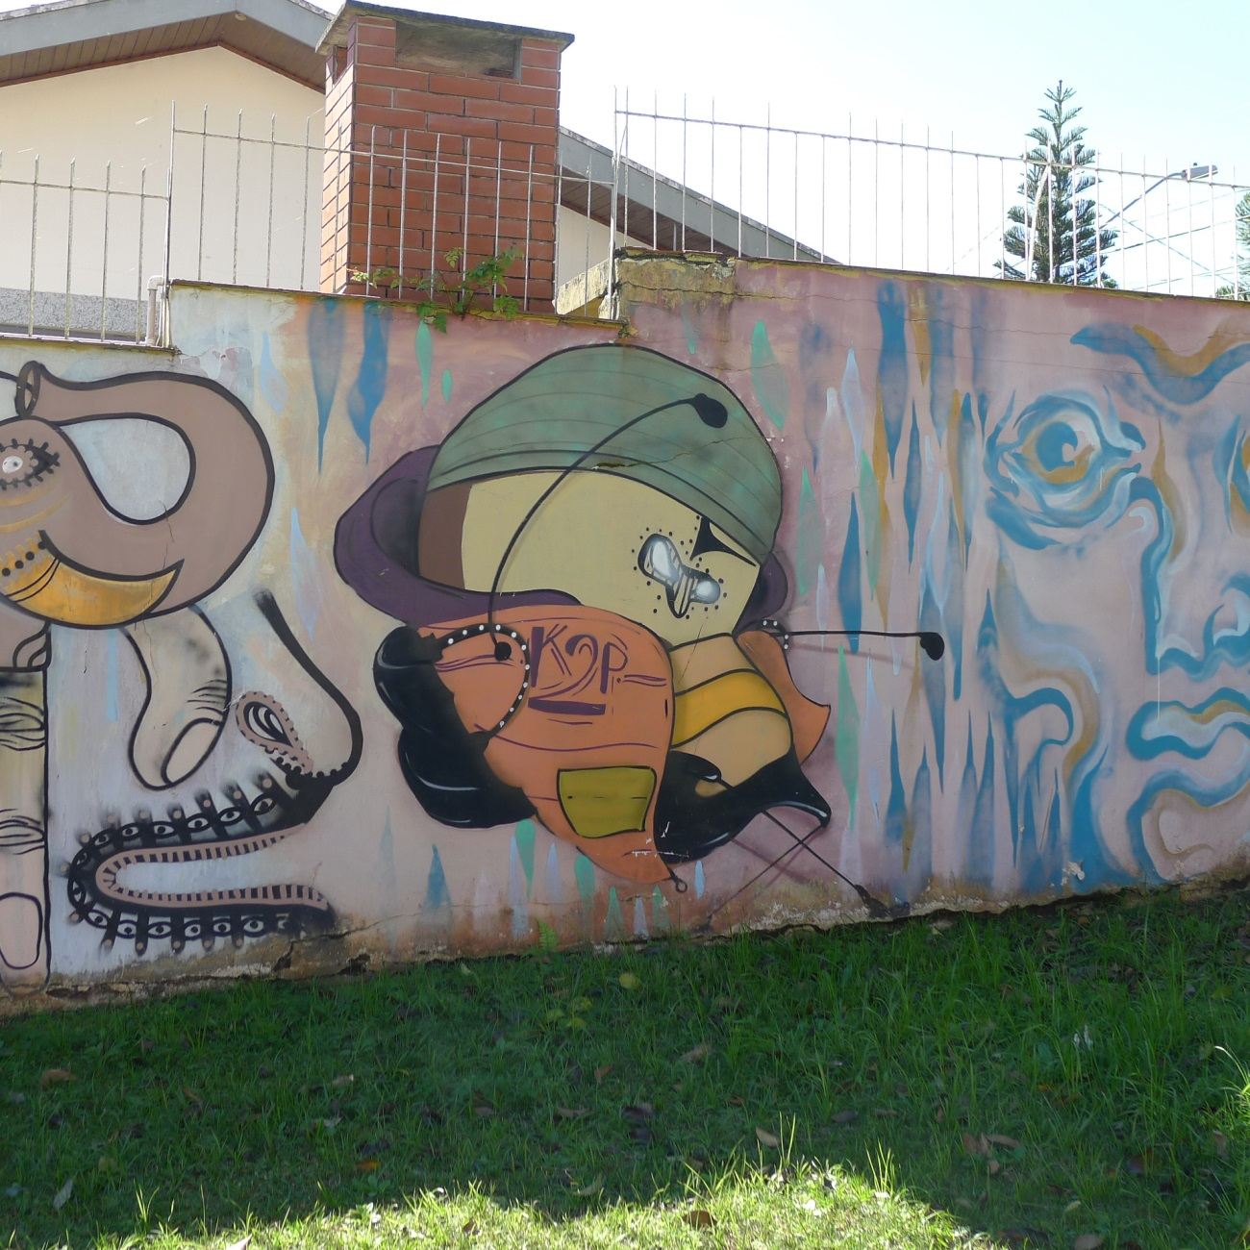
figura + fundo + volume + sombra + Luz = Baycroc

Slide 9
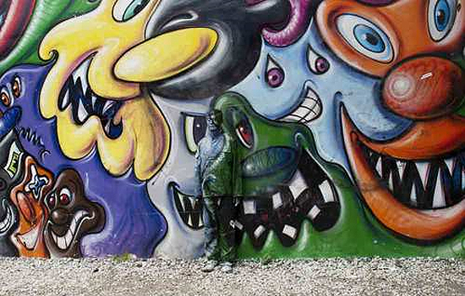
O artista faz parte da obra? Trabalhar – ser – participar - viver

Slide 10
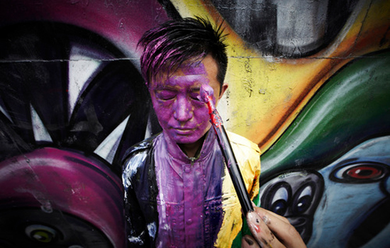
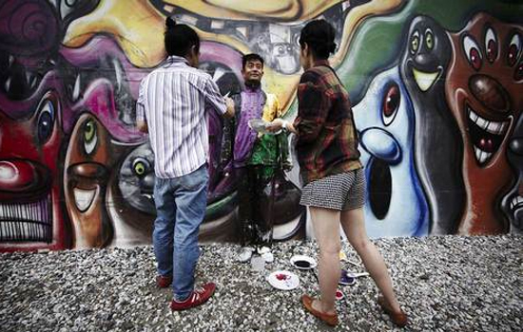
Volume + BRILHO + Nariz + boca + profundidade

Slide 11
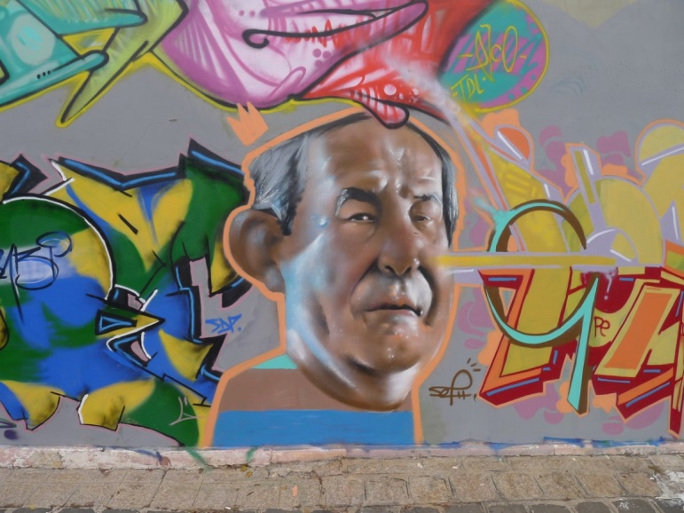
Copa + brilho + efeitos = caricatura opinião – conhecimento - participação

Slide 12
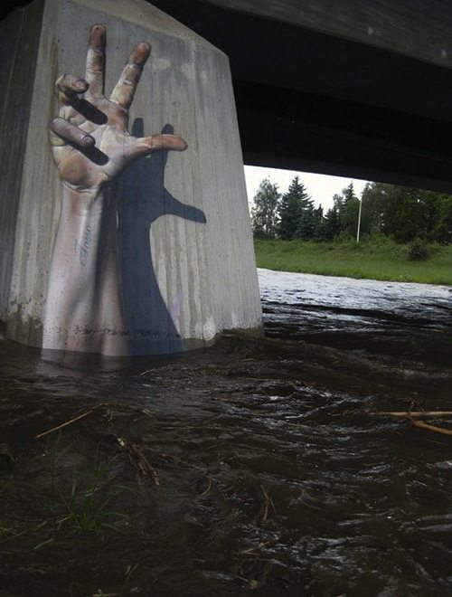
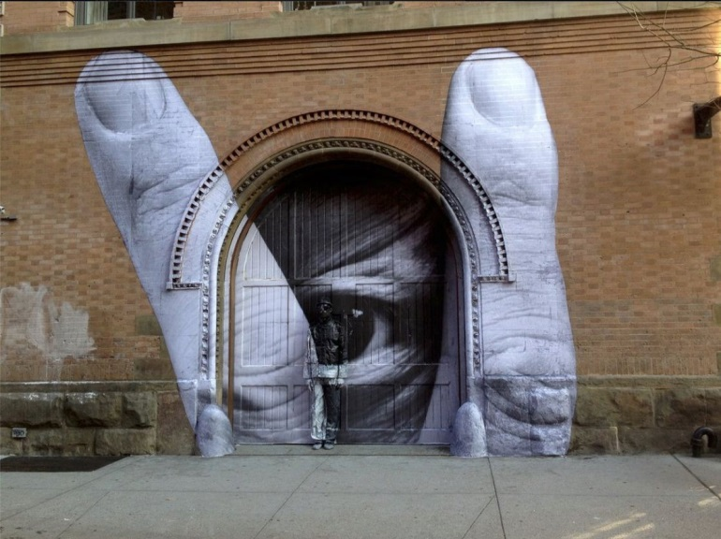
Efeitos de sombra e luz trazendo realismo

Slide 13
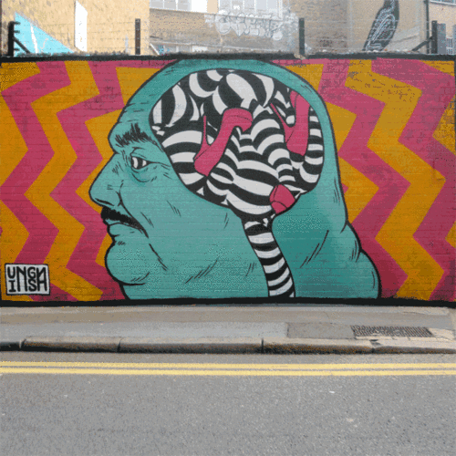
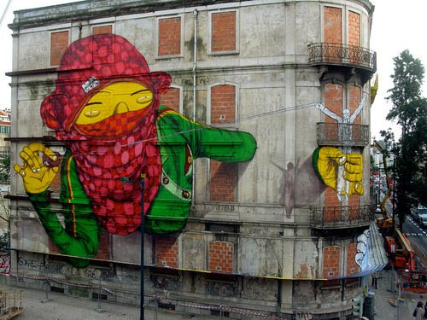
- Como foi dada a “soltura” do personagem? - Qual o objetivo das linhas paralelas com as mesmas cores? Ideias – homens sombra - preconceito

Slide 14

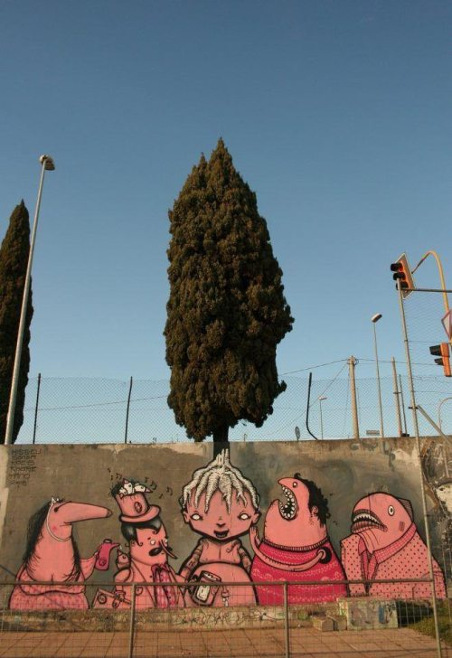
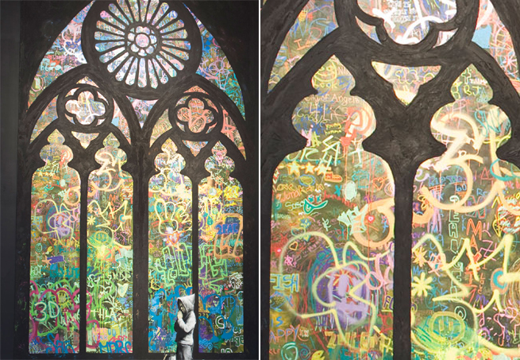
Estão crescendo as novas ideias?... Então conheça mais estas ...

Slide 15
Ciência e arte na sala de aula – PPGFCET – UTFPR
Mestranda: Milene Dutra da Silva
Orientador: Prof. Dr. Mário Sérgio Teixeira de Freitas
Co orientador: Prof. Dr. Awdry Feisser Miquelin
Referências:
http://lobotomia.com.br/grafite-e-arte/
http://fiquepeixe.com.br/
http://data:image/jpeg;ba

Slide 16
Referências das imagens
Slides 2, 3, 4, e 14 - https://www.google.com.br/webhp?sourceid=chrome-instant&ion=1&espv=2&ie=UTF-8#q=banksy%20obras
Slides 5, 7, 12 e 13 - http://lobotomia.com.br/grafite-e-arte/
Slide 6 - http://www.nainai-fashion.com/wp-content/uploads/2012/08/tumblr_m8e2k4nrE91r87i11o1_500.jpg
Slide 8 – Artista: Baycroc. Fotografia: M.S.T. Freitas.
Slides 9, 10 – http://cdn.escoladeimagem.com.br/blog/wp-content/uploads/2013/01/06980752100.jpg
Slide 11 – http://s2.glbimg.com/2mR94EWxl3duvmCs42yzF24lnsI=/s.glbimg.com/jo/g1/f/original/2014/06/12/decoracao-copa-muro2.jpg
Slide 13 - http://fiquepeixenarede.com/grafite-arte-urbana/

